Slide 1


Slide 2

Воплощение национальных идей и символов в храмовой архитектуре
Ладыгина О.В.
(г. Душанбе)
VI Международные Иоанновские чтения
«Православие, ислам и отечественная культура: потери и приобретения минувшего, образ будущего»

Slide 3
Воплощение национальных идей и символов
в храмовой архитектуре
Актуальность исследования - национальная идея вы­ражается в художественных образах архитектуры, живописи, поэзии, музыки.
Задачи исследования:
- проанализировать процесс формирования русского национального самосознания на основе динамики стилевых особенностей храмовой архитектуры;
- определить значение традиций и инокультурного влияния на развитие храмоздательства.
VI Международные Иоанновские чтения
«Православие, ислам и отечественная культура: потери и приобретения минувшего, образ будущего»

Slide 4
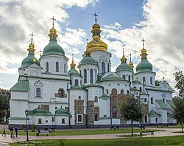
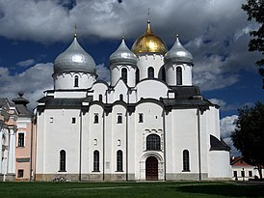
Идея единства русских земель, осознание принадлежности к христианскому миру
VI Международные Иоанновские чтения
«Православие, ислам и отечественная культура: потери и приобретения минувшего, образ будущего»

Slide 5
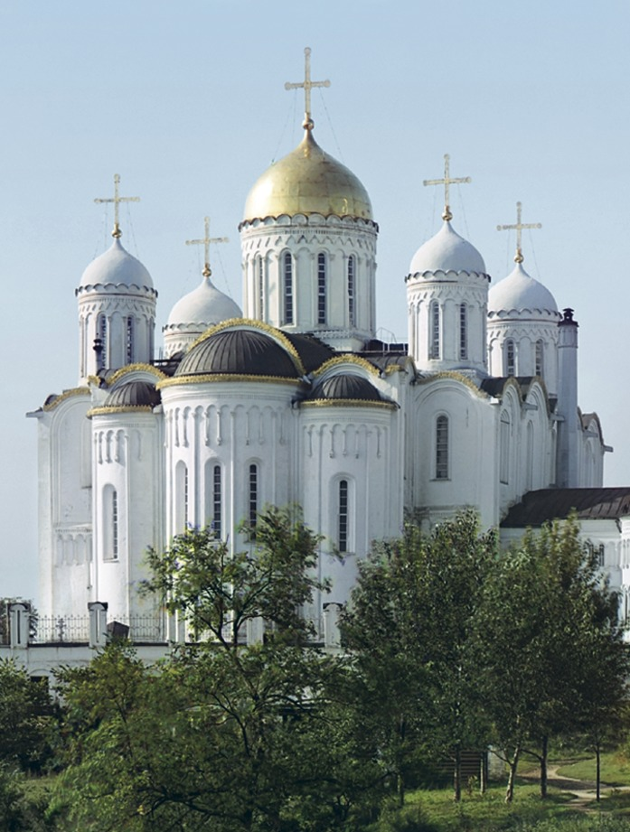
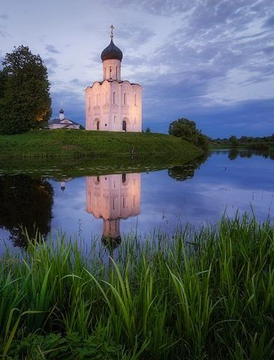
VI Международные Иоанновские чтения
«Православие, ислам и отечественная культура: потери и приобретения минувшего, образ будущего»

Slide 6
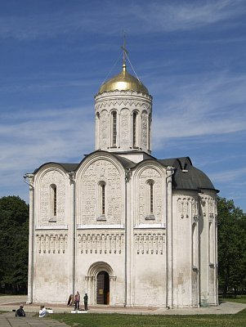
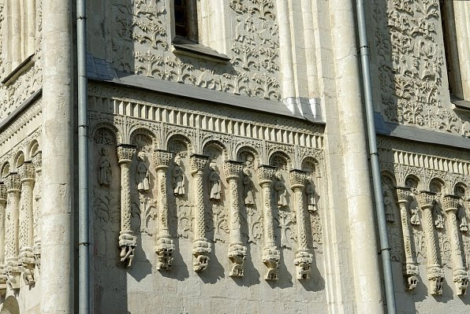

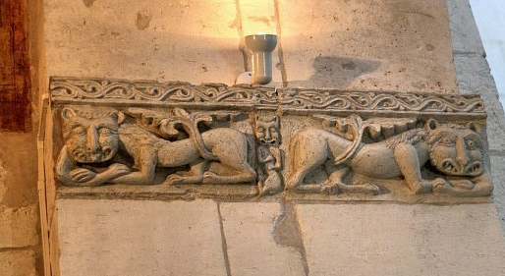

VI Международные Иоанновские чтения
«Православие, ислам и отечественная культура: потери и приобретения минувшего, образ будущего»

Slide 7
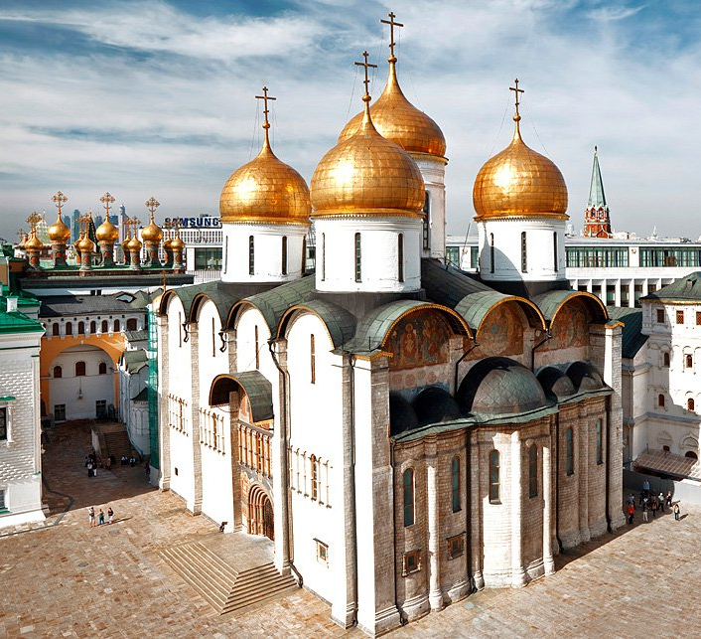
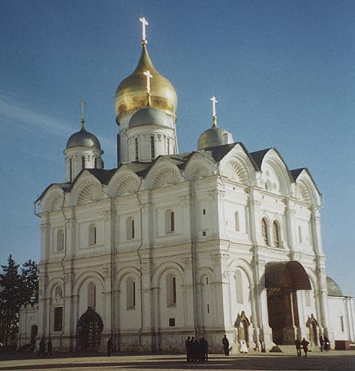
Москва - новый духовный центр православного мира и символ политической доктрины «Москва – третий Рим»
VI Международные Иоанновские чтения
«Православие, ислам и отечественная культура: потери и приобретения минувшего, образ будущего»

Slide 8
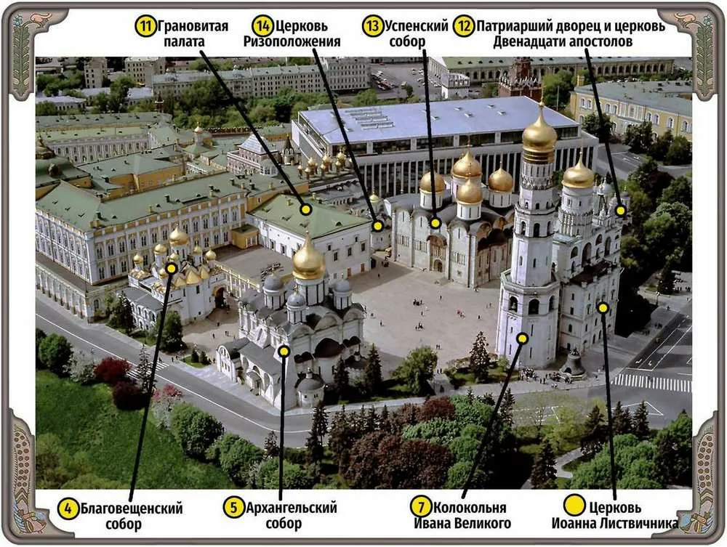
VI Международные Иоанновские чтения
«Православие, ислам и отечественная культура: потери и приобретения минувшего, образ будущего»

Slide 9
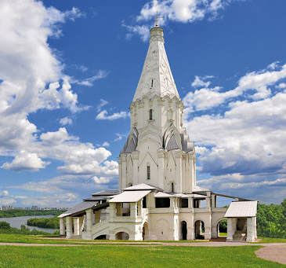
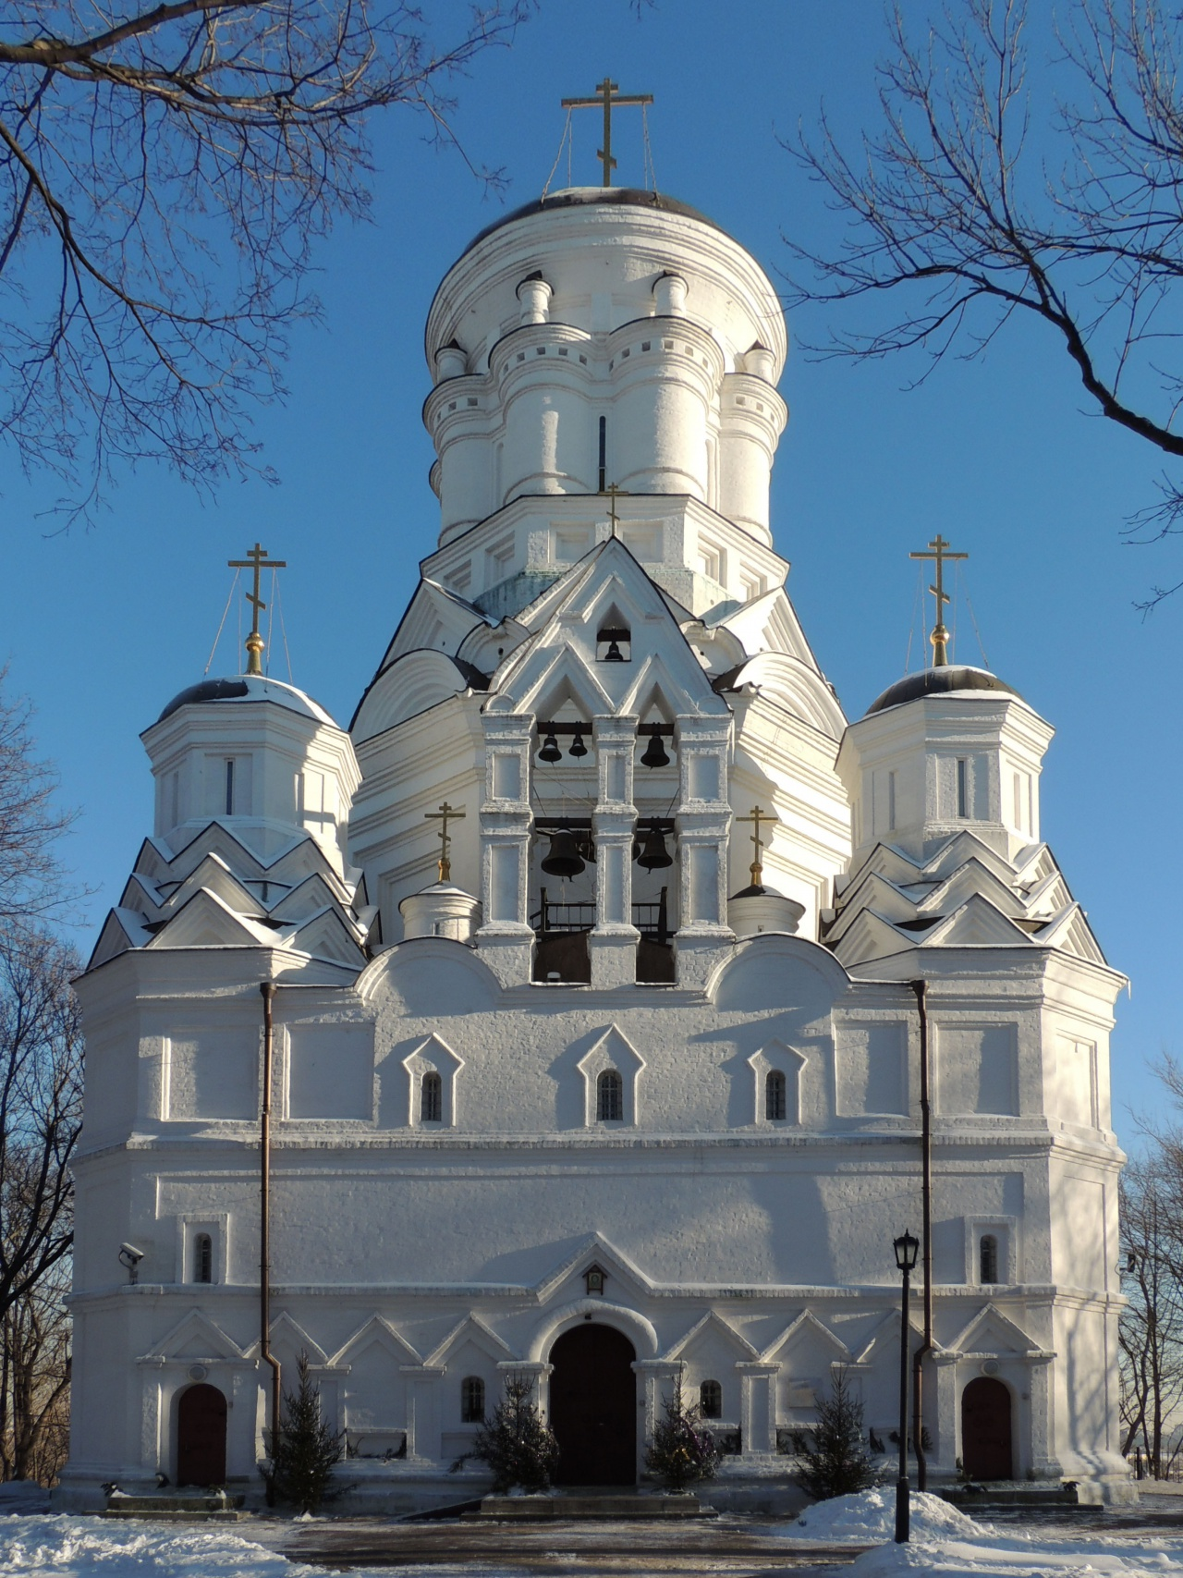
Идея торжества человеческого духа
VI Международные Иоанновские чтения
«Православие, ислам и отечественная культура: потери и приобретения минувшего, образ будущего»

Slide 10
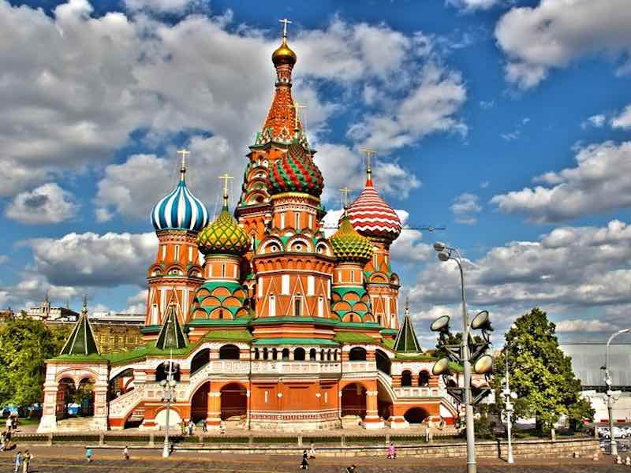
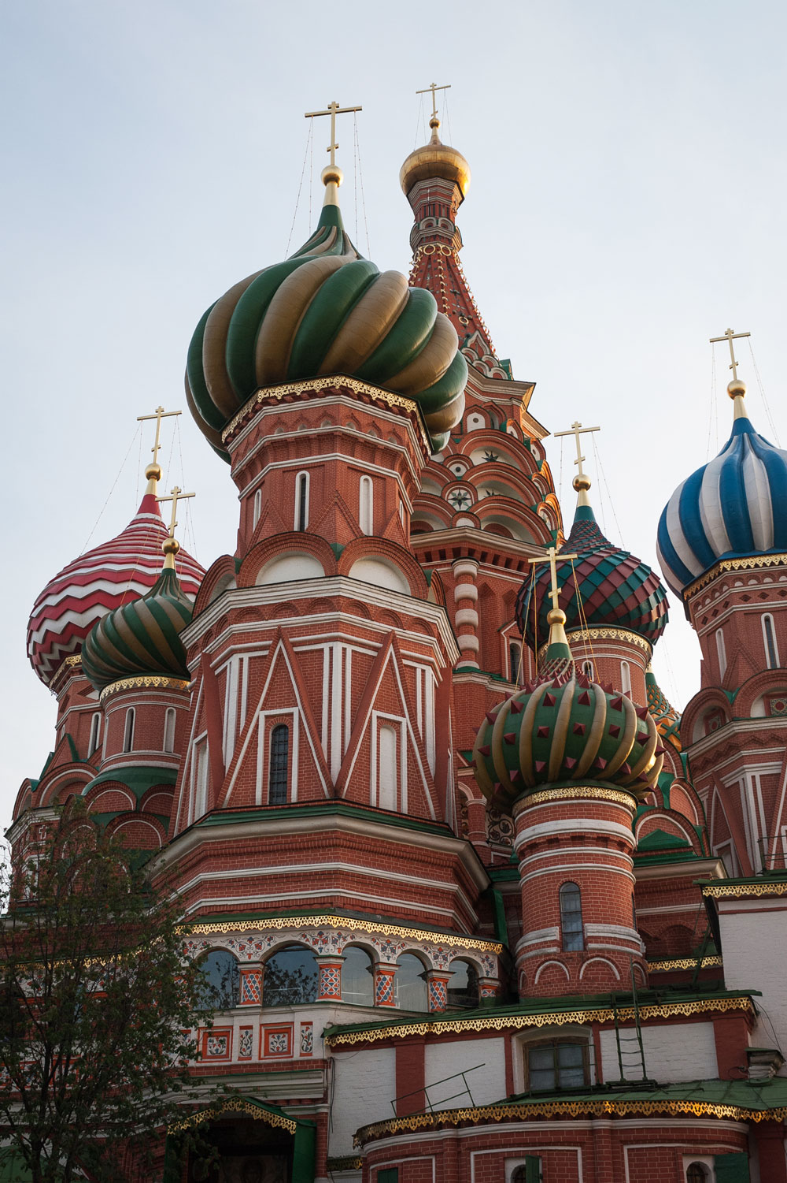
VI Международные Иоанновские чтения
«Православие, ислам и отечественная культура: потери и приобретения минувшего, образ будущего»

Slide 11
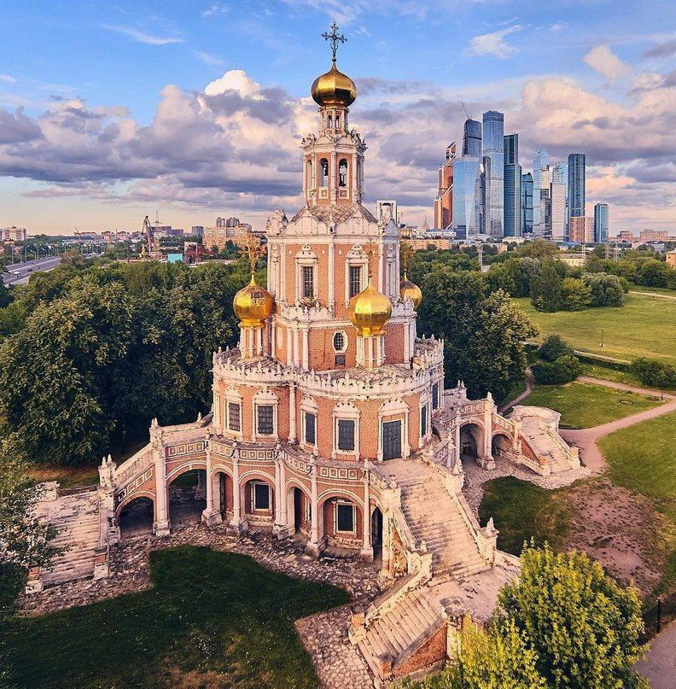
Московское барокко – эстетизация пространства, радость духа
VI Международные Иоанновские чтения
«Православие, ислам и отечественная культура: потери и приобретения минувшего, образ будущего»

Slide 12
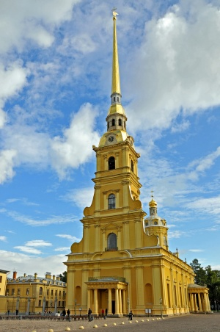
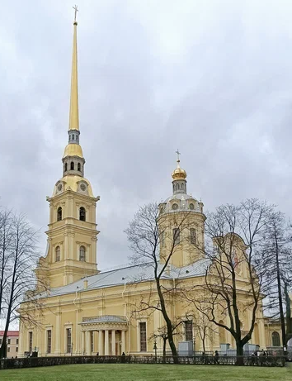
Россия - «идеально организован­ное пространство»
VI Международные Иоанновские чтения
«Православие, ислам и отечественная культура: потери и приобретения минувшего, образ будущего»

Slide 13
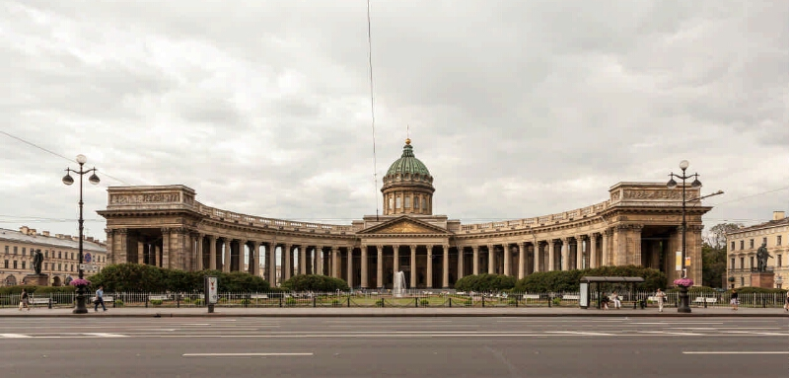
Возвеличивание воин­ской славы и доблести, прославление величия России
VI Международные Иоанновские чтения
«Православие, ислам и отечественная культура: потери и приобретения минувшего, образ будущего»

Slide 14
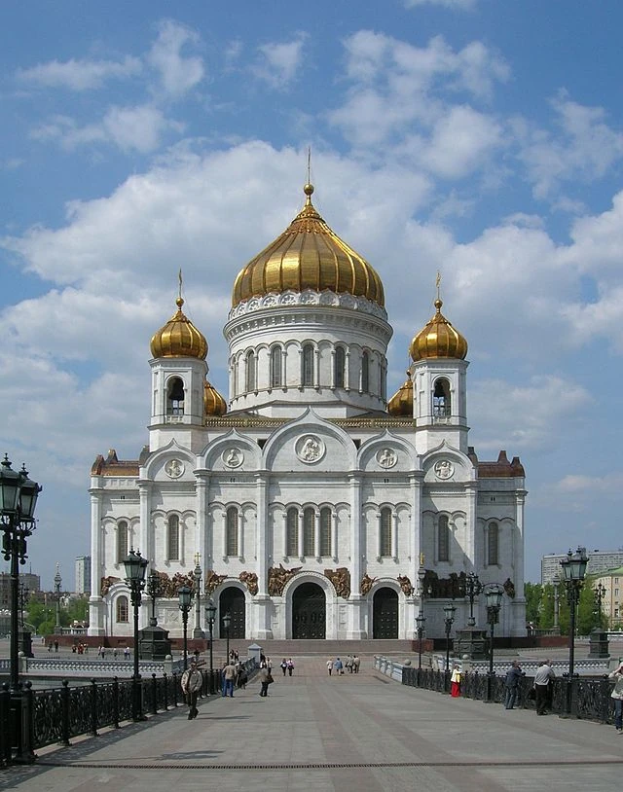
Идея самобытной «народности» и государственной мощи, незыблемости России
VI Международные Иоанновские чтения
«Православие, ислам и отечественная культура: потери и приобретения минувшего, образ будущего»

Slide 15
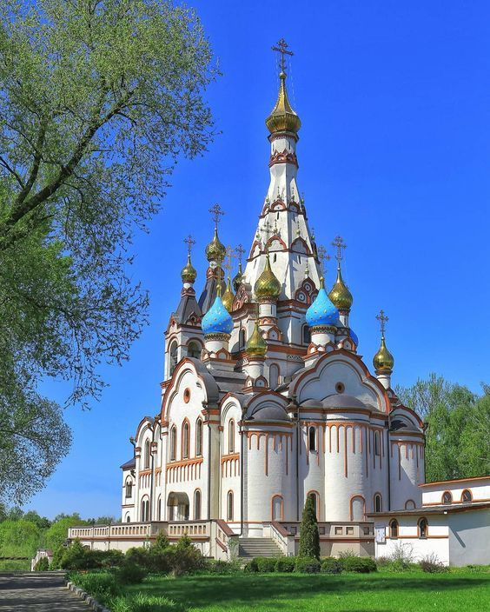
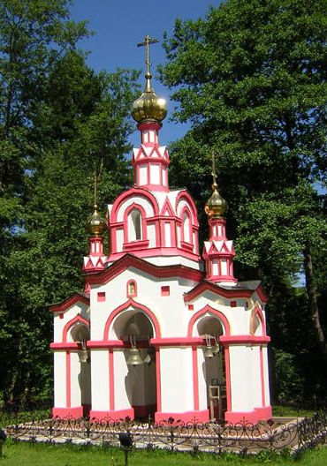
Осмысление культурного наследия России, чувственное переживание культуры прошлого
Казанская церковь в Тарбеево
(г. Долгопрудный), Московская область.
Церковь Давида Серпуховского, Талеж (Чеховский городской округ)
VI Международные Иоанновские чтения
«Православие, ислам и отечественная культура: потери и приобретения минувшего, образ будущего»

Slide 16
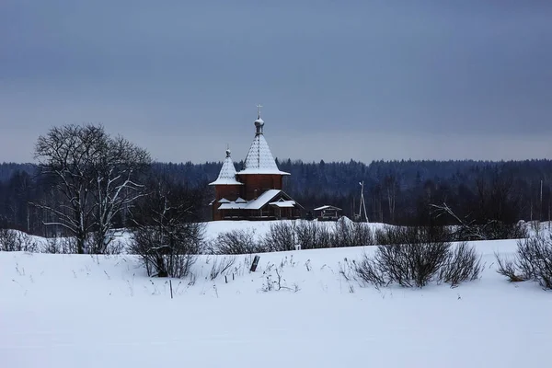
Благодарю за внимание!
VI Международные Иоанновские чтения
«Православие, ислам и отечественная культура: потери и приобретения минувшего, образ будущего»

